Slide 1

ООО «Спецобъединение Юго-Запад»
Адаптация программы «1С:MDM Управление НСИ»
  О компании
Компания ООО «Спецобъединение Юго-Запад» является крупным предприятием в сфере торговли и производства, занимающим высокие позиции в области обеспечения безопасности труда. Основанная в 1997 году, она является частью группы компаний «Спецобъединение».
Основной вид деятельности компании заключается в представлении широкого ассортимента спецодежды, спецобуви и средств индивидуальной защиты, включая как продукцию собственного производства, так и известных мировых брендов в данной области. Компания гарантирует высокое качество своей продукции и материалов, используемых для её изготовления.
  Предпосылки
До внедрения проекта компания ООО «Спецобъединение Юго-Запад» столкнулась с рядом проблем, которые серьезно затрудняли её бизнес-процессы и снижали эффективность работы:
Децентрализация бизнес-подразделений компании привела к использованию различных конфигураций систем учета данных 1С.
Отсутствие единого подхода к ведению данных номенклатурно-сопутствующих информационных справочников (НСИ).
Большие трудозатраты на сбор данных для планирования и отчетности по группе компаний были вызваны разнообразием используемых систем и отсутствием единой методологии работы с данными. Всего было более 43 000 номенклатурных позиций с 316 реквизитами, что делало процесс сбора и анализа данных крайне затруднительным.
Наличие неиспользуемых справочников и множества дублей.
1

Slide 2
ООО «Спецобъединение Юго-Запад»
Адаптация программы «1С:MDM Управление НСИ»
  Цели проекта
  Внедренные продукты
  Эффект от внедрения
Основная цель проекта внедрения продукта 1С:MDM заключается в обеспечении единого информационного пространства и стандартов группы компаний.
Обеспечение единообразия данных и процессов управления НСИ в рамках компании, что позволит избежать дублирования информации и обеспечит ее единый и точный характер.
Централизация процедуры создания и ведения справочников на основе корпоративных стандартов и единой методологии, что упростит и ускорит процесс принятия решений и внесения изменений в систему.
Автоматизация процесса обработки данных с целью сокращения нагрузки на персонал и повышения эффективности бизнес-процессов, что приведет к улучшению оперативности и качества принимаемых решений, а также к сокращению вероятности ошибок и потерь данных.
«1С:MDM Управление НСИ»
>150
Число автоматизированных рабочих мест
управление содержимым справочников НСИ
просмотр и поиск содержимого справочников НСИ
управление заявками на добавление/изменение справочной информации
создание и настройка произвольных справочников в пользовательском режиме
синхронизация справочников НСИ
интеграция (загрузка/выгрузка) справочников НСИ
администрирование справочников НСИ
>15%
Сокращение трудозатрат в подразделениях
>25%
Ускорение получения отчётности
Бит.Адаптер ПРОФ на базе брокера сообщений RabbitMQ
>10%
Сокращение расходов

Slide 3
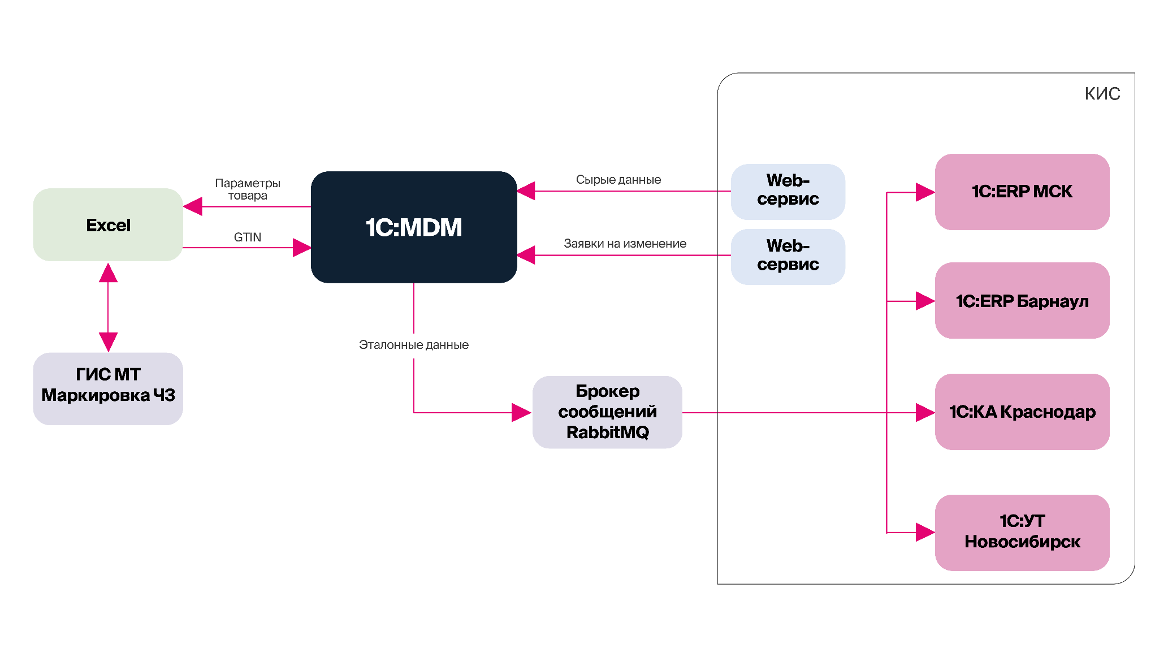
ООО «Спецобъединение Юго-Запад»
Адаптация программы «1С:MDM Управление НСИ»
  Результаты
  Архитектура
По результатам нашего проекта мы достигли значительных успехов и внесли существенные улучшения в работу компании:
Интеграционное решение на «тонком клиенте»
Управление Штрих-кодами
Автоматизация запроса кодов GTIN
Управляемый контроль обогащения карточки номенклатуры
Централизация управления НСИ
Оптимизация номенклатурных данных
Аналитика продаж и товародвижения
Управление цепочкой поставки
Стандартизация номенклатуры
Оптимизация справочников
Система источник — «1С:MDM Управление нормативно-справочной информацией»
Система подписчик — «1С:ERP Управление предприятием» Подразделение Барнаул
Система подписчик — «1С:ERP Управление предприятием» Подразделение Москва
Система подписчик — «1С:Комплексная автоматизация» Подразделение Краснодар
Система подписчик — «1С:Комплексная автоматизация» Подразделение Москва
Система подписчик — «1С:Управление торговлей» + Модуль «1С:CRM» Подразделение Новосибирск
Бит.Адаптер ПРОФ на базе брокера сообщений RabbitMQ
MS Excel

